Slide 1
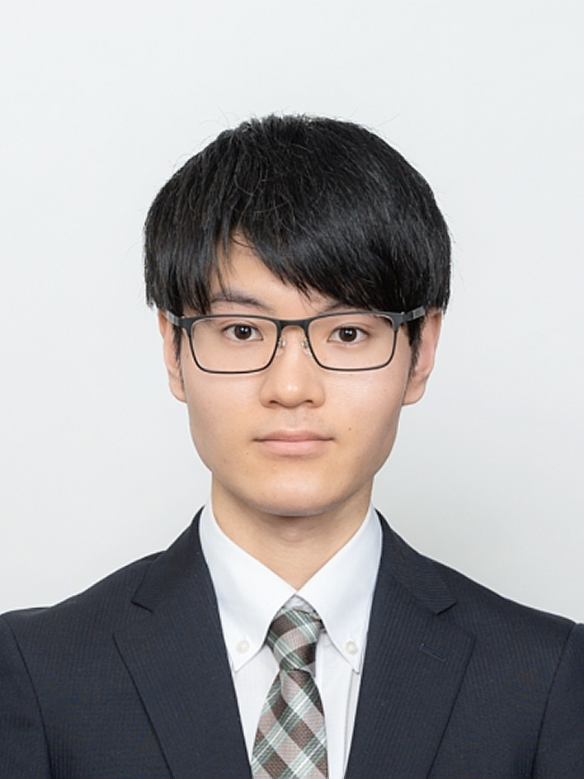
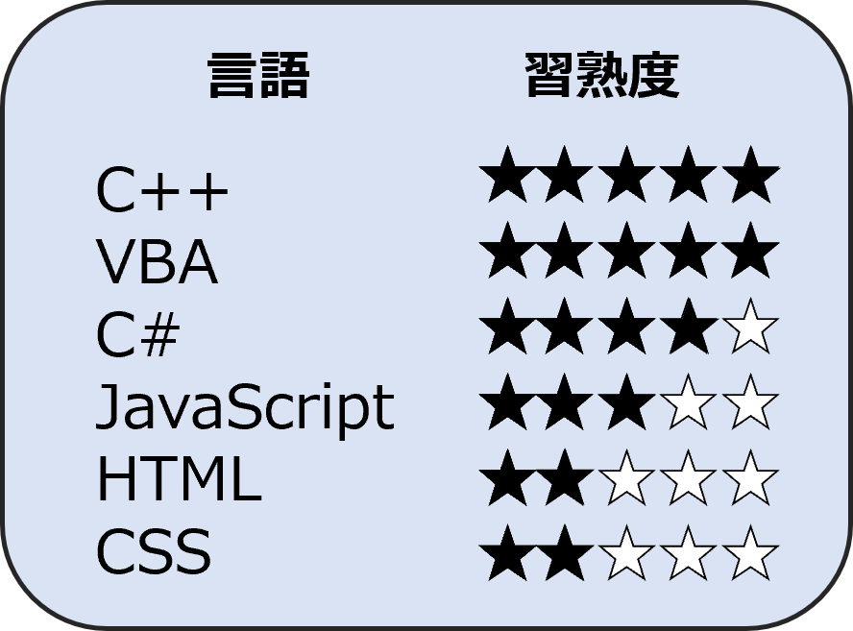
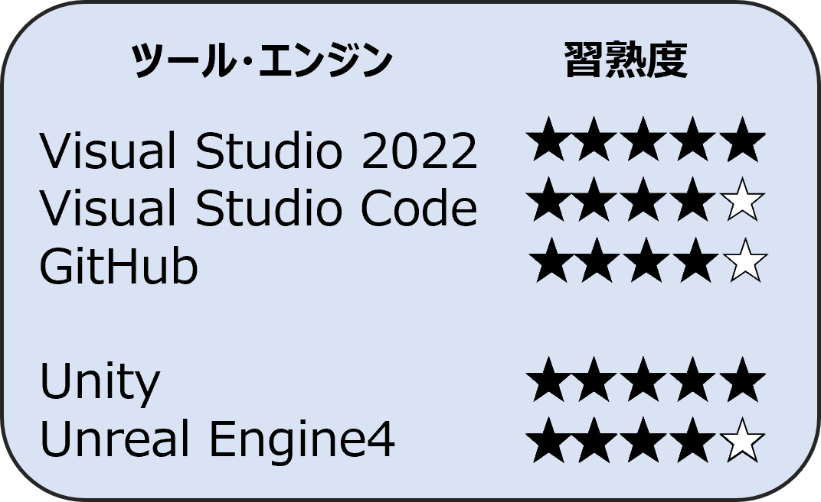
免許・資格(一部)・受賞歴
2017年 2月 第16回毎日パソコン入力コンクール冬季大会 第5部和文Ａ 準１級 合格
2018年 9月 全国商業高等学校協会主催 情報処理検定 第１級 ビジネス情報部門 合格
2018年 9月 全国商業高等学校協会主催 情報処理検定 第１級 プログラミング部門 合格
2019年 5月 基本情報技術者試験 合格
2019年 7月 ITパスポート試験 合格
2021年 5月 普通自動車第一種運転免許 取得
2021年 7月 文部科学省後援 情報検定 情報活用試験１級 合格
2021年10月 文部科学省後援 情報検定 情報システム試験 プログラマ認定 取得
2022年10月 文部科学省後援 情報検定 情報システム試験 システムエンジニア認定 取得
2023年 8月 CGエンジニア検定 エキスパート 合格
2023年 8月 画像処理検定 ベーシック 合格
2024年 1月 Unity Certified Associate: Programmer 合格
2022年 3月 進級制作展 プログラミング力賞 受賞
2023年10月 夏の３Dゲーム学内コンテスト 技術力賞 受賞
名前 ：野村 拓巳(ノムラ タクミ)
所属 ：ＨＡＬ東京ゲーム４年制学科
ゲーム制作コース３年
志望職種：ゲームプログラマー

Slide 2
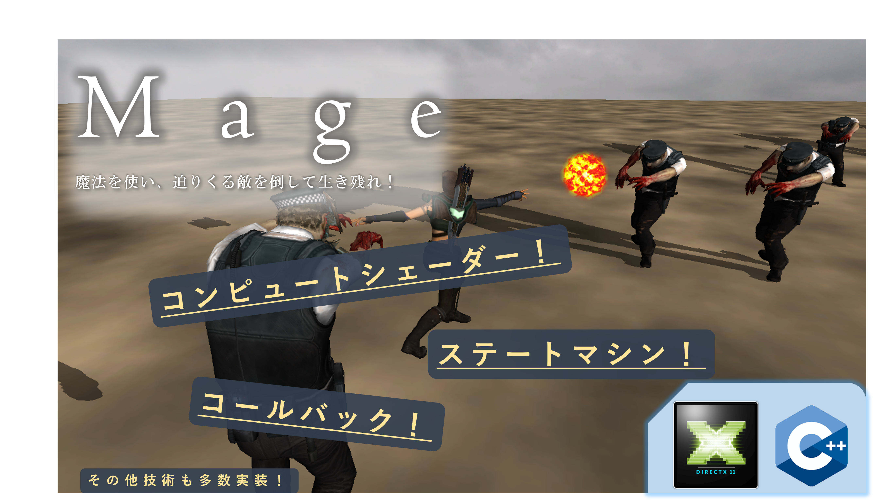
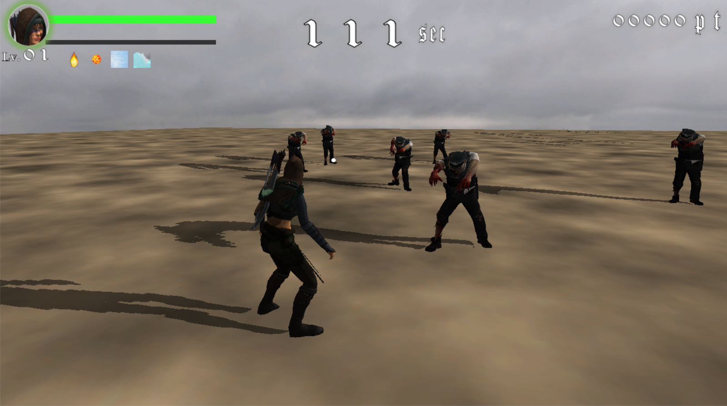
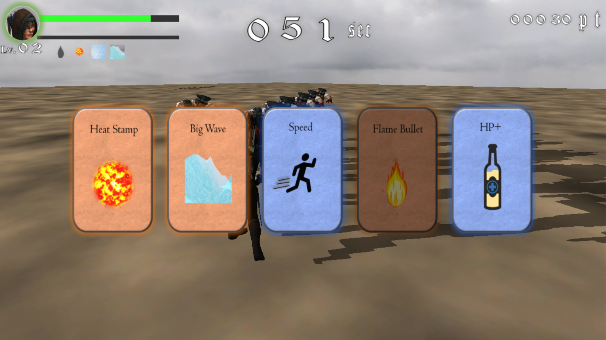
タイトル「Mage」
概要
DirectX11のグラフィックスAPIの部分を学び直し、
1から3Dモデルを描画できるようになるところから
始めた。
特にプログラミング部分を頑張って作ったので、
そこで得た技術をゲームに実装していった。
アピールポイント一覧
・コンピュートシェーダーを使ったGPUパーティクル
・std::functionでコールバック処理
・フライウェイトパターンを使ったリソースの使い回し
・スマートポインタを使った安全なインスタンス管理
・テクスチャのアトラス化でまとめて描画
・シェーダーを使ったゲージ表現
・ImGuiを使ったデバッグ機能
その他ポイント一覧
・ステートパターンを使ったステート管理
・便利な機能をひとまとめにした自作ユーティリティ
・dds形式のテクスチャ

Slide 3



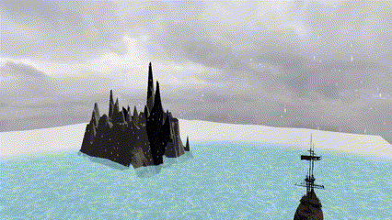
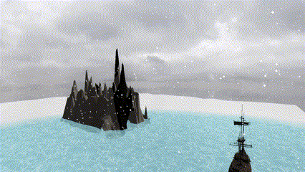
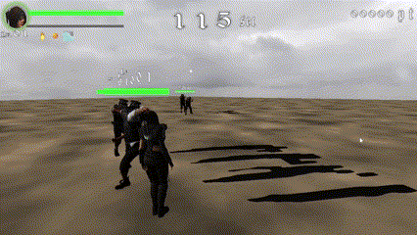
タイトル「Mage」
アピールポイント別紹介（1 / 8）
【コンピュートシェーダーを使ったGPUパーティクル】
（該当箇所：GameObject/Particle/particle.cpp）
概要
大量のパーティクルをGPU側で計算することで、処理負荷軽減。
パーティクル 例
雨
雪
ダメージ表現

Slide 4
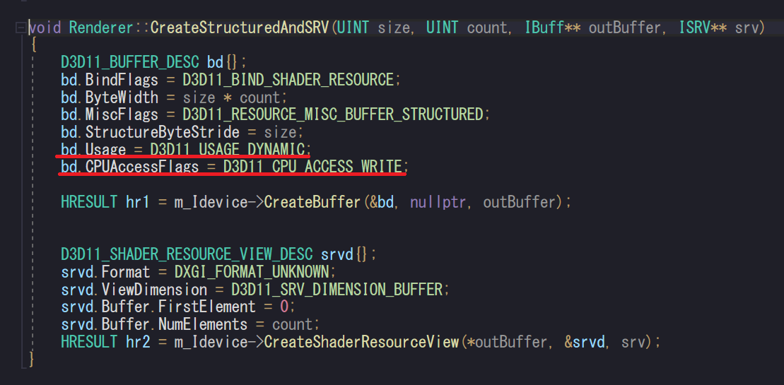
タイトル「Mage」
アピールポイント別紹介（1 / 8）
【コンピュートシェーダーを使ったGPUパーティクル】
（該当箇所：GameObject/Particle/particle.cpp）
苦労した点と解決方法
バッファの作り方
⇒コンピュートシェーダーを取り扱う記事を読み漁る。(Stack Overflow、Qiita、有識者の個人サイト)
⇒一つ一つのメンバの意味を調べる。
技術を通した学び
最初は「雨」のパーティクルを発生させたが、
やり方を覚えたことで「雪」と「ダメージ表現」
のパーティクルを発生させることができた。
もっと複雑なパーティクルを発生させてみたい
という意欲につながった。
バッファが正しく作れず、実装が困難だった部分

Slide 5
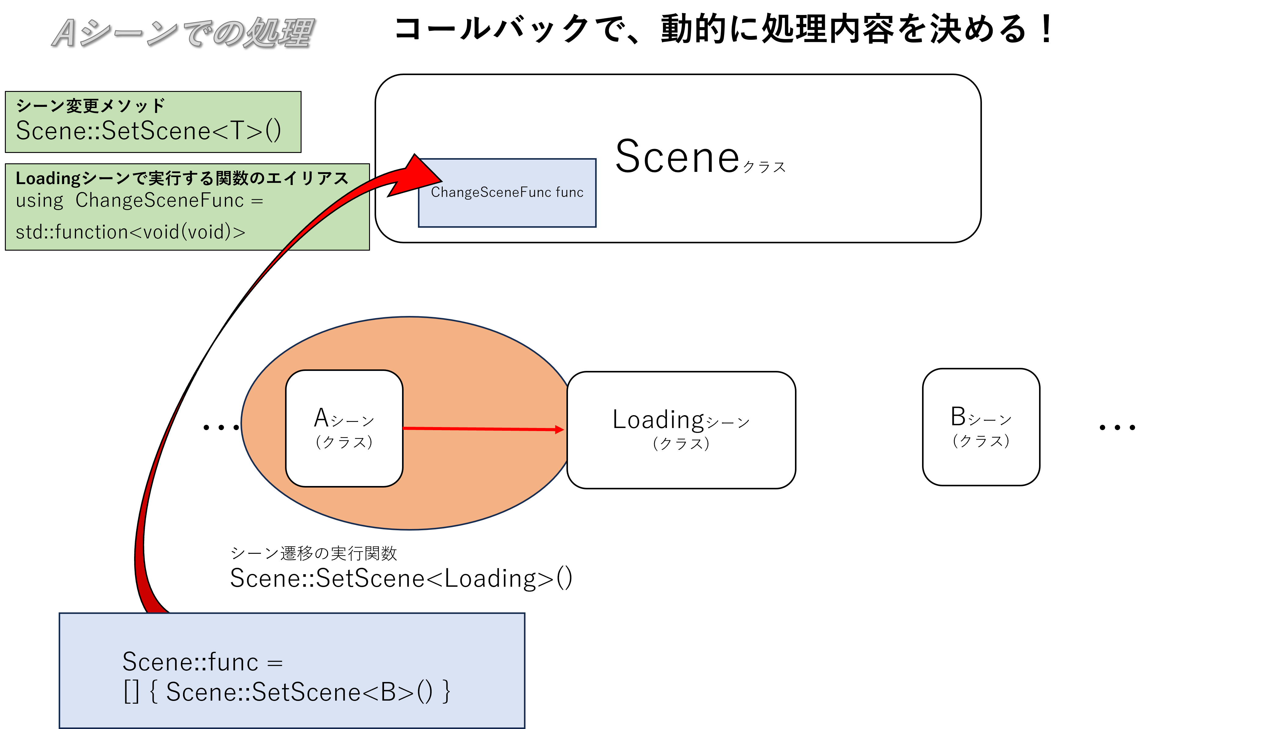
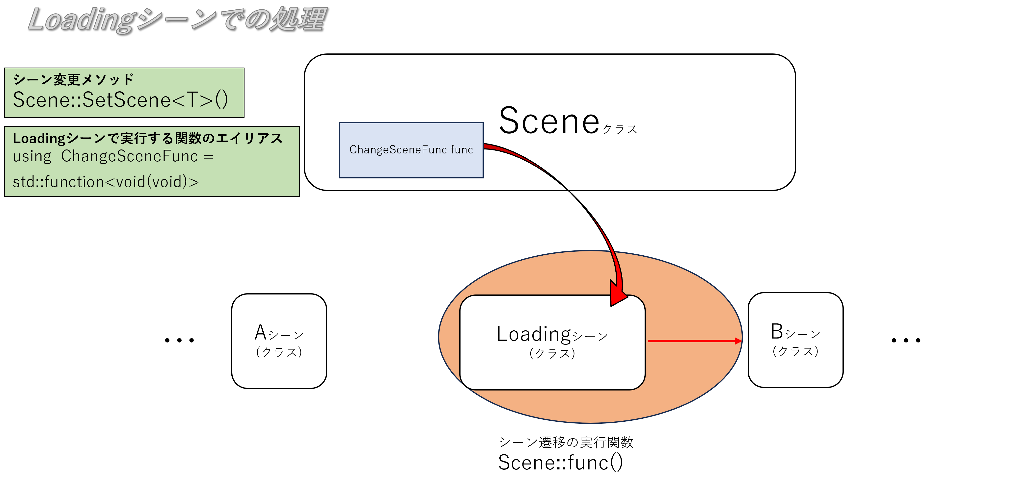
タイトル「Mage」
アピールポイント別紹介（2 / 8）
【std::functionでコールバック処理】
（該当箇所： Scene/loading.cpp）
概要
関数を保存し、後で呼び出すことで、ロードを挟んだうえでの動的なシーン遷移を実現。

Slide 6
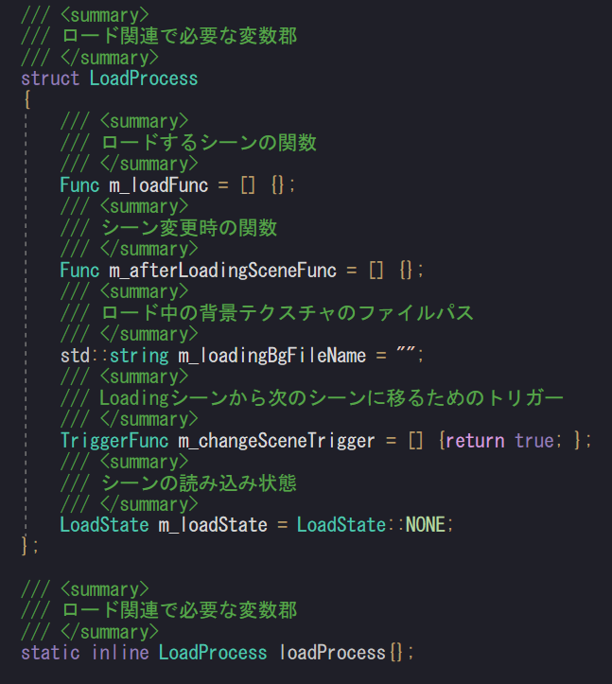
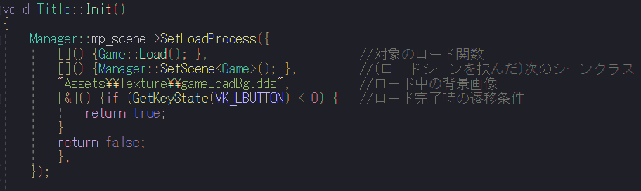
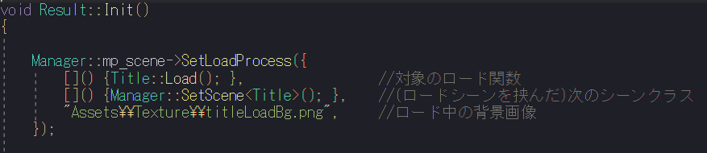
タイトル「Mage」
アピールポイント別紹介（2 / 8）
【std::functionでコールバック処理】
（該当箇所： Scene/loading.cpp）
苦労した点と解決方法
この処理を思いつくまでに時間がかかった。
⇒C++のコールバックについて調べ、検証を重ねた
技術を通した学び
ラムダ式を多用したので、その扱い方や理解を深められた。
ロードシーンで実行される関数など
使用例

Slide 7
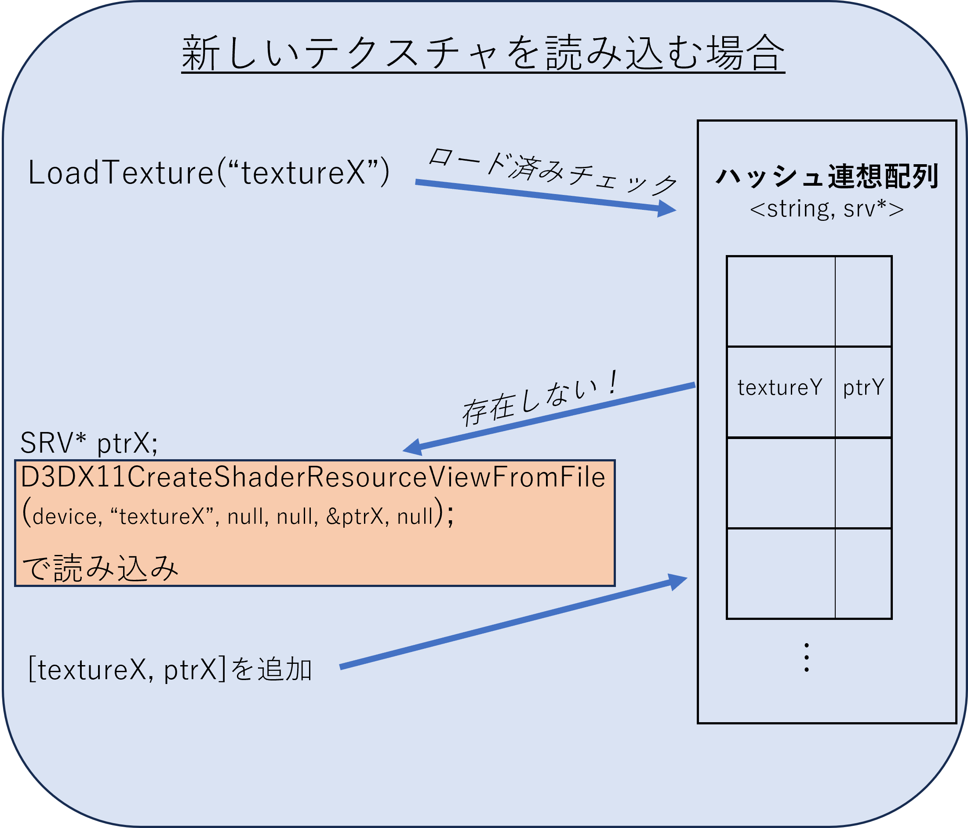
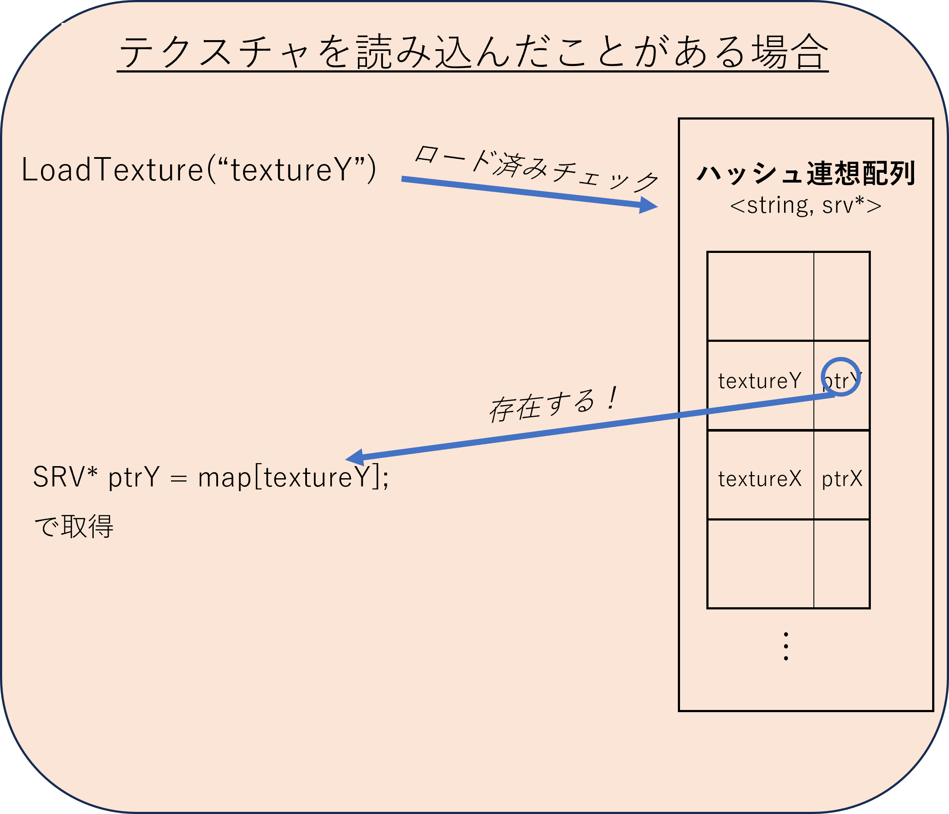
タイトル「Mage」
アピールポイント別紹介（4 / 8）
【フライウェイトパターンを使ったリソースの使い回し】
(該当箇所： System/Manager/textureManager.cpp)
概要
読み込んだテクスチャ情報を保存しておくことで、作成処理は一度のみの効率的なリソース管理。

Slide 8
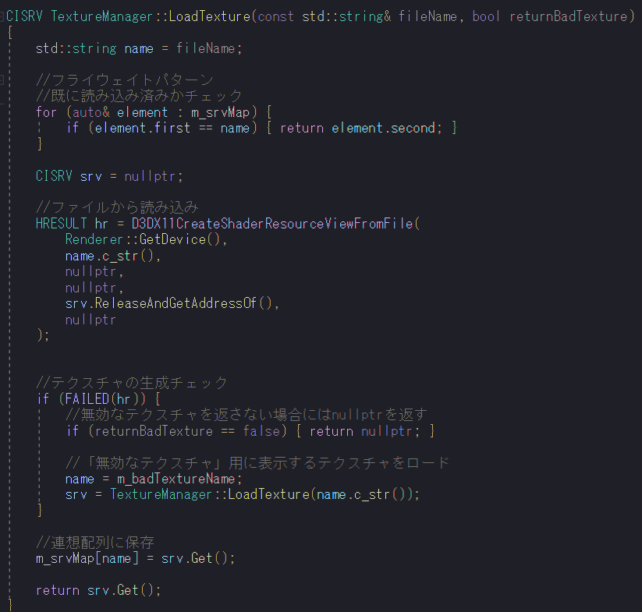
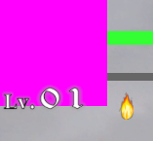
タイトル「Mage」
アピールポイント別紹介（4 / 8）
【フライウェイトパターンを使ったリソースの使い回し】
(該当箇所： System/Manager/textureManager.cpp)
テクスチャ読み込み関数
技術を通した学び
メモリに対する意識が身についた。
読み込みの負荷の大きさと、リソース使い回しの重要性に気が付いた。
無効なテクスチャ
テクスチャを読み込めなかった場合は
「無効なテクスチャ」を使用

Slide 9
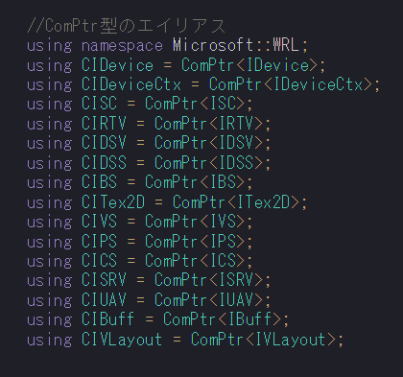
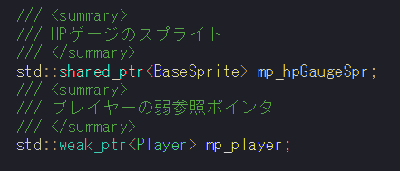
タイトル「Mage」
アピールポイント別紹介（5 / 8）
【スマートポインタを使った安全なインスタンス管理】
(該当箇所： ポインタ型変数の宣言場所全般)
概要
std::shared_ptrやstd::weak_ptr、ComPtrを使うことでメモリリークをさせない。
ComPtrの宣言例
stlのスマートポインタ宣言例

Slide 10
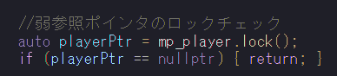
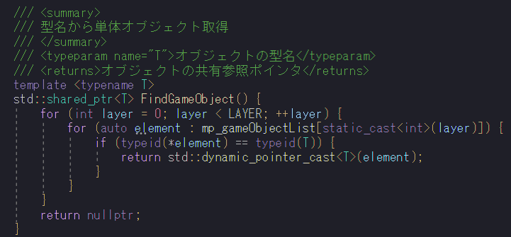
タイトル「Mage」
アピールポイント別紹介（5 / 8）
【スマートポインタを使った安全なインスタンス管理】
(該当箇所： ポインタ型変数の宣言場所全般)
アクセス前のロックチェック
苦労した点と解決方法
ポインタ型変数を用いている箇所の置き換え、また弱参照を用いた場合の
ロックチェックを全ての場所で行うこと。
⇒VSの置換、検索機能で素早く対応できた。
template関数で、特定のオブジェクトを
見つけたあとにループに使用している変数を
戻り値として返せない。また、通常の型変換も不可。
⇒std::dynamic_pointer_castで型変換を行った。
今後に活かしたいこと
ComPtrの部分がエイリアスで自分しか
わからないようになってしまっている。
チーム制作を意識して、書き直したい。
ループに使用している変数を戻り値の型と一致させるため、型変換
return element; は不可。

Slide 11
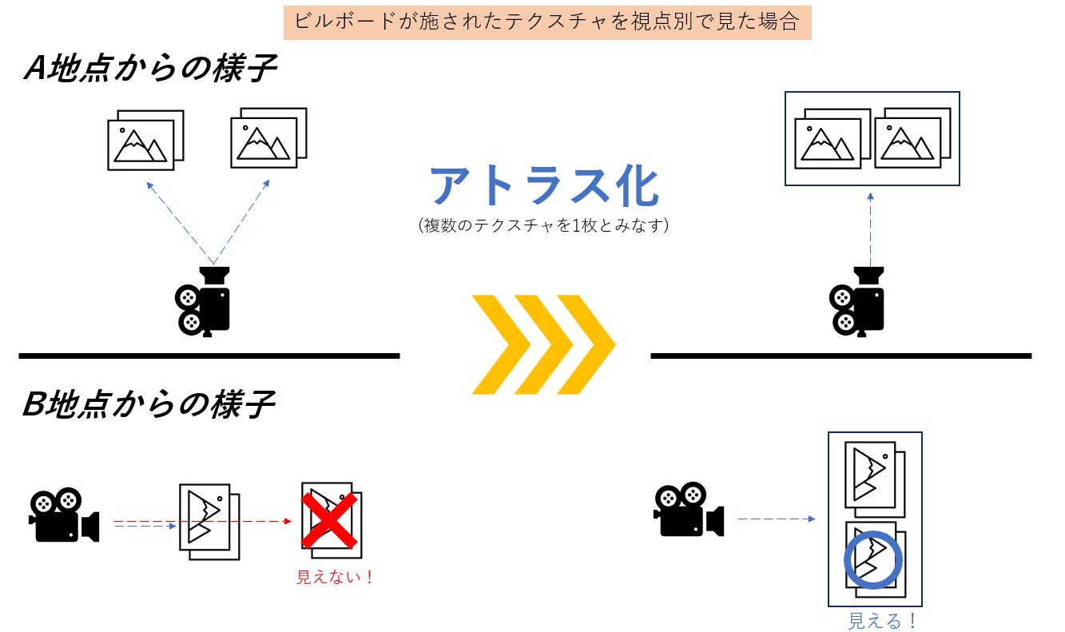
タイトル「Mage」
アピールポイント別紹介（6 / 8）
【テクスチャのアトラス化でまとめて描画】
(該当箇所： Essential/enemyHud.cpp R:102 ～ )
概要
ビルボードのスプライトを複数扱ったときに、正しく描画できない場合があり、一旦ひとつのテクスチャとしてまとめた後にビルボードを施すことで思い通りに描画できるようになった。
Z
X
Z
X

Slide 12
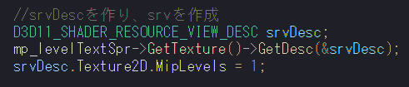
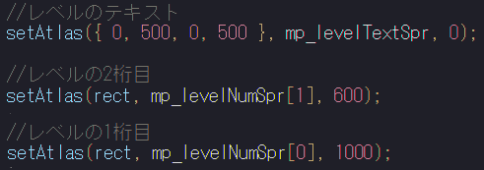
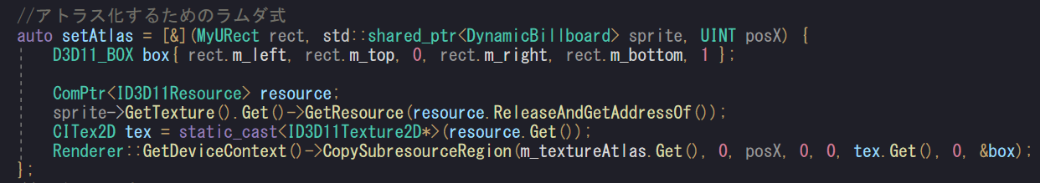
タイトル「Mage」
アピールポイント別紹介（6 / 8）
【テクスチャのアトラス化でまとめて描画】
(該当箇所： Essential/enemyHud.cpp R:102 ～ )
苦労した点と解決方法
ミップマップレベルの設定をしておらず、気づくのに時間をかけてしまったこと。
⇒関数の上から順番に確認をしていくことで間違いに気づけた。
アトラス化したいテクスチャの処理が煩雑だった。
⇒ラムダ式でスッキリと書くことができた。
今後に活かしたいこと
コンポーネント化して、もっと楽に使えるようにしたい。
マジックナンバーが多いのでリファクタリングを心掛けたい。
ミップマップレベルの設定
ラムダ式で処理をまとめる

Slide 13
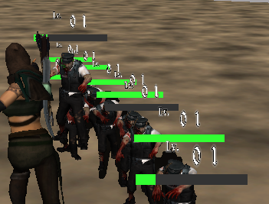


タイトル「Mage」
アピールポイント別紹介（7 / 8）
【シェーダーを使ったゲージ表現】
(該当箇所： Essential/hud.cpp )
概要
HP、EXP、魔法のクールタイム表現で、シェーダーを使った。
ゲージ表現 例
HPゲージ
EXPゲージ
魔法のクールタイム
敵のHPゲージ

Slide 14
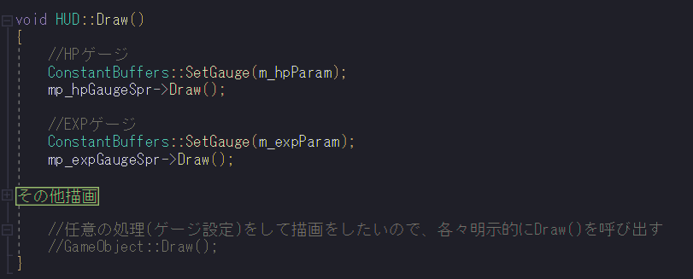
タイトル「Mage」
アピールポイント別紹介（7 / 8）
【シェーダーを使ったゲージ表現】
(該当箇所： Essential/hud.cpp )
苦労した点と解決方法
GPU側に情報を渡す処理を呼んでからDraw()をする必要があったため、ポリモーフィズムを働かせられない。
⇒Spriteコンポーネントの描画は一つ一つDraw()を呼び出した。
技術を通した学び
GPUでの計算手順をイメージ
することができた。
ゲージを使っているオブジェクトの描画

Slide 15
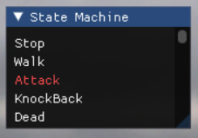
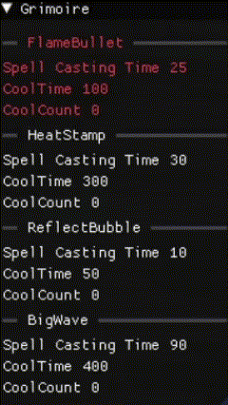
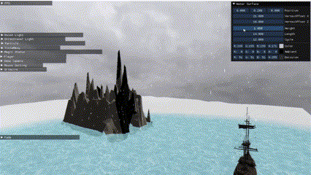
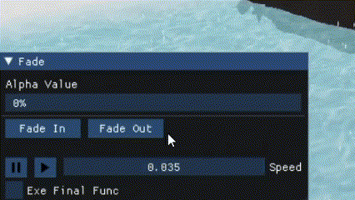
タイトル「Mage」
アピールポイント別紹介（8 / 8）
【ImGuiを使ったデバッグ機能】
(該当箇所： ゲームオブジェクト全般)
概要
ImGuiを使って様々なデバッグ機能を追加し、開発をスムーズに行えた。
ステートマシン可視化
魔法状態
波編集
フェード

Slide 16
タイトル「Mage」
アピールポイント別紹介（8 / 8）
【ImGuiを使ったデバッグ機能】
(該当箇所： ゲームオブジェクト全般)
苦労した点と解決方法
ImGuiを使い始めるのが遅かった。なにから手を付けて良いのか分からなかった。
⇒熟知している友達にDemoウィンドウを出すところまでを教えてもらい、その後はDemoのソースコードを読みながら自分で機能を揃えることができた。
技術を通した学び
デバッグ環境を整えたことによる開発効率の違い。
機能を揃えることの楽しさ。

Slide 17
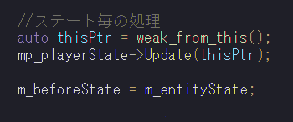
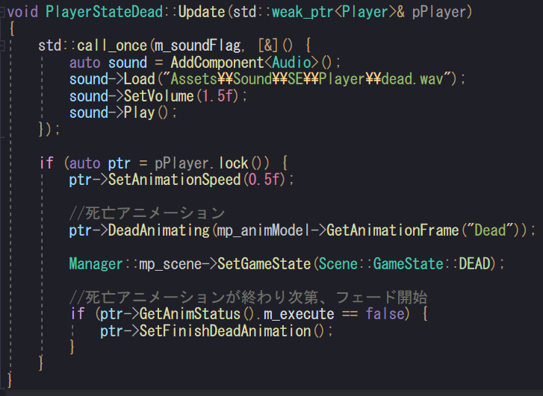
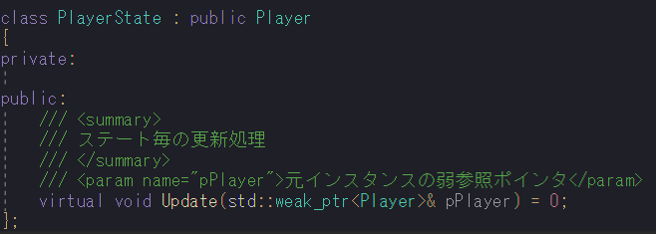
タイトル「Mage」
その他ポイント紹介（1 / 3）
【ステートパターンを使ったステート管理】
(該当箇所： GameObject/Entity/Player/playerState.hなど)
概要
ステートパターンを使うことによって、クラス内の管理が煩雑になることなく、綺麗に実装。
例えばプレイヤーが倒れたら
以下のプログラムが実行される
ポリモーフィズムを使って実行
ステートの基底クラス

Slide 18
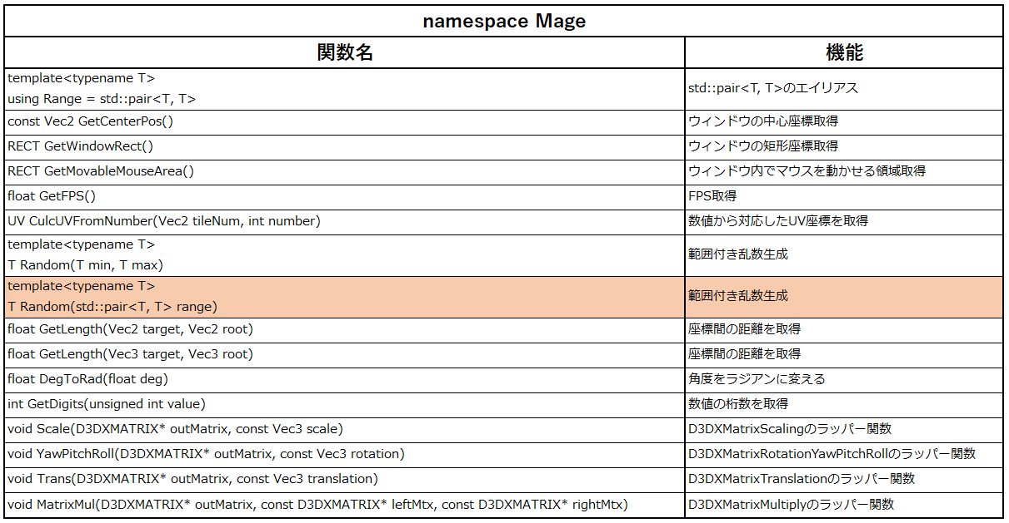
タイトル「Mage」
その他ポイント紹介（2 / 3）
【便利な機能をひとまとめにした自作ユーティリティ】
(該当箇所： System/Utility/mageUtility.cpp )
概要
便利な機能をまとめた関数郡を作成。
お気に入り
使用頻度も高い

Slide 19
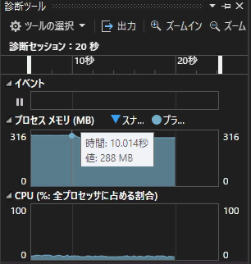
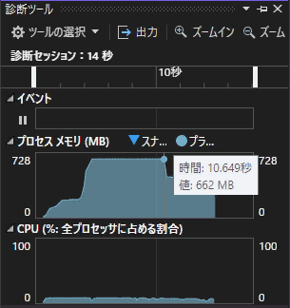
タイトル「Mage」
その他ポイント紹介（3 / 3）
【dds形式のテクスチャ】
(該当箇所： テクスチャ読み込みの一部)
概要
dds形式のテクスチャを扱うことでファイルサイズとメモリの使用量を抑えられた。
dds形式(左)とpng形式(右)を
使用した場合の比較

Slide 20




ビルボードが施されたテクスチャを視点別で見た場合
A地点からの様子
アトラス化
(複数のテクスチャを1枚とみなす)
B地点からの様子
見えない！
見える！

Slide 21
新しいテクスチャを読み込む場合
テクスチャを読み込んだことがある場合
LoadTexture(“textureX”)
ロード済みチェック
ハッシュ連想配列
<string, srv*>
LoadTexture(“textureY”)
ロード済みチェック
ハッシュ連想配列
<string, srv*>
存在しない！
textureY ptrY
存在する！
textureY ptrY
SRV* ptrX;
D3DX11CreateShaderResourceViewFromFile
(device, “textureX”, null, null, &ptrX, null);
で読み込み
SRV* ptrY = map[textureY];
で取得
textureX ptrX
[textureX, ptrX]を追加
…
…
ファイルが読み込めない場合はUnityみたくエラー用のテクスチャを返却

Slide 22
Aシーンでの処理
コールバックで、動的に処理内容を決める！
Sceneクラス
シーン変更メソッド
Scene::SetScene<T>()
Loadingシーンで実行する関数のエイリアス
using ChangeSceneFunc =
std::function<void(void)>
ChangeSceneFunc func
Aシーン
(クラス)
Loadingシーン
(クラス)
Bシーン
(クラス)
… …
シーン遷移の実行関数
Scene::SetScene<Loading>()
Scene::func =
[] { Scene::SetScene<B>() }

Slide 23
Loadingシーンでの処理
Sceneクラス
シーン変更メソッド
Scene::SetScene<T>()
Loadingシーンで実行する関数のエイリアス
using ChangeSceneFunc =
std::function<void(void)>
ChangeSceneFunc func
Aシーン
(クラス)
Loadingシーン
(クラス)
Bシーン
(クラス)
… …
シーン遷移の実行関数
Scene::func()

Slide 24
Aシーンでの処理
コールバックで、動的に処理内容を決める！
Managerクラス
関数保存用の変数
Aシーン
(クラス)
Loadingシーン
(クラス)
Bシーン
(クラス)
… …
②
遷移関数<Loading>();
①
Manager::関数保存用の変数 =
[]{ 遷移関数<B>(); }

Slide 25
Loadingシーンでの処理
Managerクラス
関数保存用の変数
Aシーン
(クラス)
Loadingシーン
(クラス)
Bシーン
(クラス)
… …
③
Manager::関数保存用の変数();

Slide 26

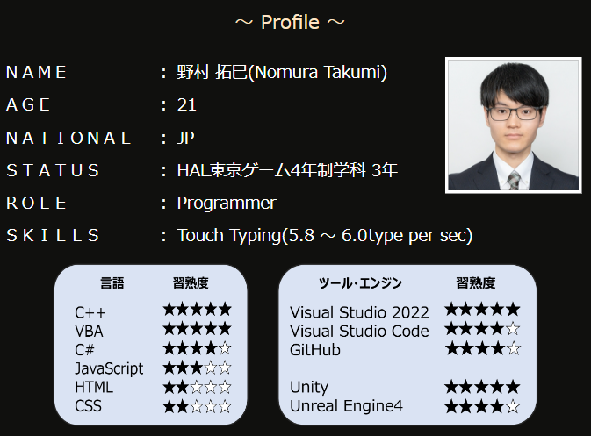
ＡＴ１３Ｃ１０４
野村 拓巳
出展作品
“自作”ポートフォリオサイト
まっさらなメモ帳から作りました
出展番号：AT43-117
出展場所：312教室
(14:00～17:00)
様々な魔法で戦う3Dアクションゲーム！！！

Slide 27
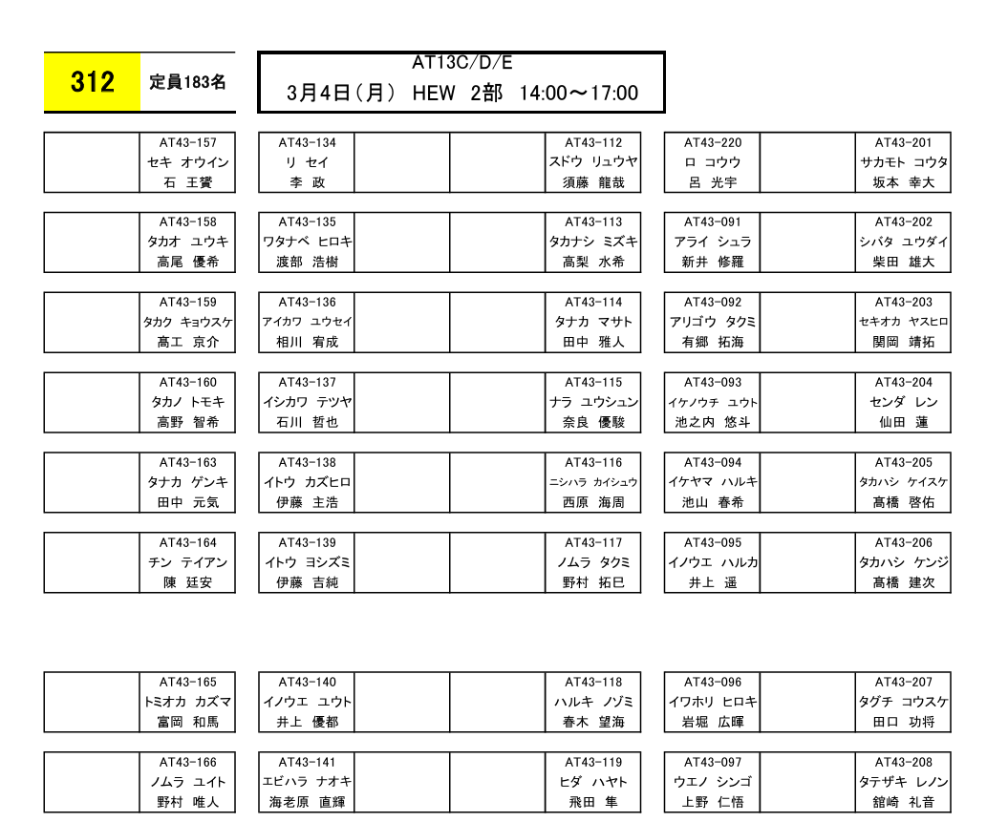
出展場所
黒板
入口
～
～

